Slide 1

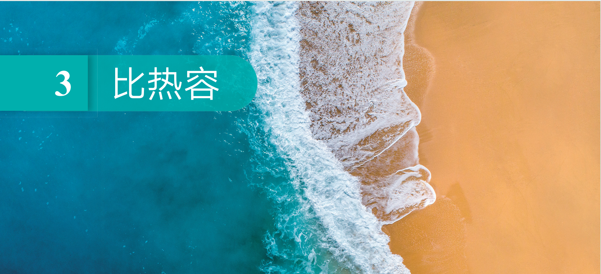
教科版物理九年级上册 第一章内能

Slide 2



烫
烫
烫
凉
爽
cool
物体吸热能力
同样的日照条件
吸收相同的热量
沙子热得烫脚
沙子升高温度多
海水却很凉爽
海水升高温度少
物体吸热能力与种类有关

Slide 3
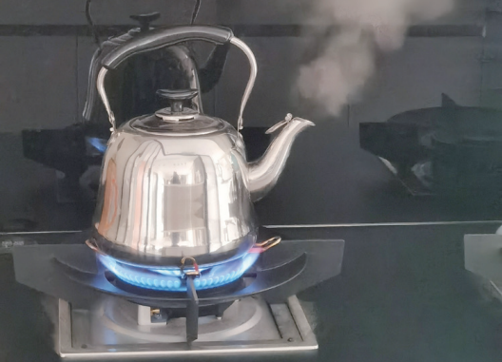
把一壶水烧开需要的热量多
烧开一壶水需要的热量多
烧开一壶水与烧开半壶水需要的热量一样多吗？
将一壶水烧开与烧成温水吸收的热量一样多吗？
物体吸收热量的多少与质量和升高的温度有关

Slide 4



控制变量法
物质吸收（或放出）热量的多少，可能与什么有关？
可能与物质的种类、质量和温度变化有关

Slide 5

（二）取等质量的水和食用油，使其升高相同的温度，比较加热时间的长短
（吸收热量的多少）。
实验与探究
转换法
实验目的
比较不同物质吸热的情况。
实验器材
烧杯、电加热器、天平、钟表、温度计、搅拌器。
实验方案
（一）取等质量的水和食用油，让它们吸收相同的热量，比较温度的变化量。
（规格相同的电加热器）
加热相同的时间

Slide 6


Slide 7
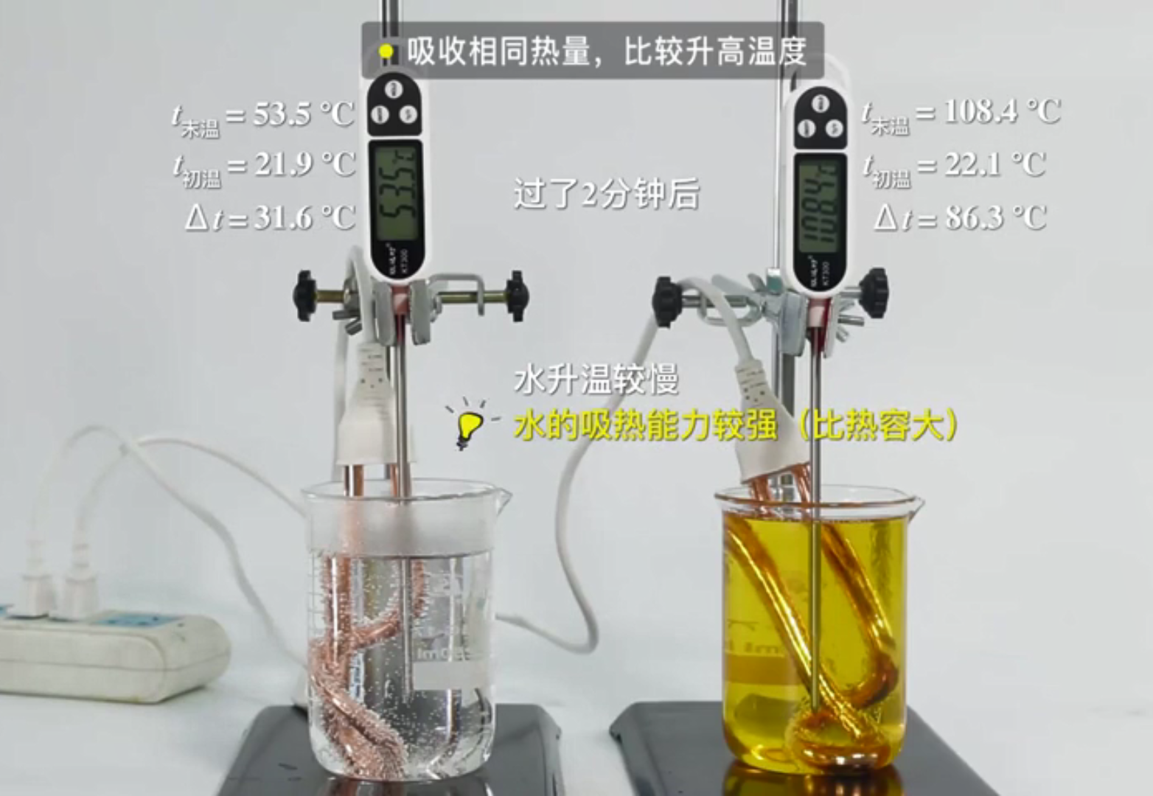

质量相等的水和食用油，加热相同的时间，水的温度变化缓慢。
质量相等的水和食用油，升高相同的温度，水的加热时间长。
怎样表示不同物质这种性质上的差别呢？

Slide 8
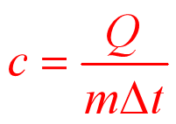
二.比热容
意义：
表示不同物质的吸收或放出热量的能力。
定义：
质量为m的某种物质从外界吸收热量Q，温度升高了∆t，则 叫做这种物质的比热容。
符号：
c
J
公式：
℃
kg
国际单位：
J/(kg · ℃) 读作：焦每千克摄氏度

Slide 9
一些物质的比热容/[J•（kg•℃）⁻¹ ]
水 | 4.2×10³ | 冰 | 2.1×10³ | 干泥土 | 0.84×10³
酒精 | 2.4×10³ | 荨麻油 | 1.8×10³ | 钢、铁 | 0.46×10³
甘油 | 2.4×10³ | 沙石 | 0.92×10³ | 铜 | 0.39×10³
煤油 | 2.1×10³ | 铝 | 0.88×10³ | 水银 | 0.14×10³
比热容是物质的一种特性，可以用来鉴别物质；
不同种物质的比热容一般不同；
水的比热容最大；
比热容越大，吸热能力越强，温度变化越缓慢。
比热容与物质的 种类、状态有关，与物体的质量、吸收热量的多少、升高的温度等无关；

Slide 10
理解比热容
水的比热容是：
4.2×10³J/(kg·℃)
读作:
4.2×10³焦耳每千克摄氏度
物理意义：
1kg水每升高(降低)1℃需吸收(放出)热量为4.2×10³J。
查表，分别描述“冰”“干泥土”“水银”所表述的物理意义
c_{冰}
1kg冰温度降低1℃放出的热量是2.1×10³J
或者
2.1×10³J/(kg·℃)
1kg冰温度升高1℃吸收的热量是2.1×10³J
c_{干泥土}
0.84×10³J/(kg·℃)
1kg干泥土温度升高1℃吸收的热量是0.84×10³J
同样的吸收热量，水银升温较快，能较快的测出被测物体的温度
c_{水银}
0.14×10³J/(kg·℃)
1kg水银温度升高1℃吸收的热量是0.14×10³J
从比热容方面说一说用水银作感温液的好处

Slide 11
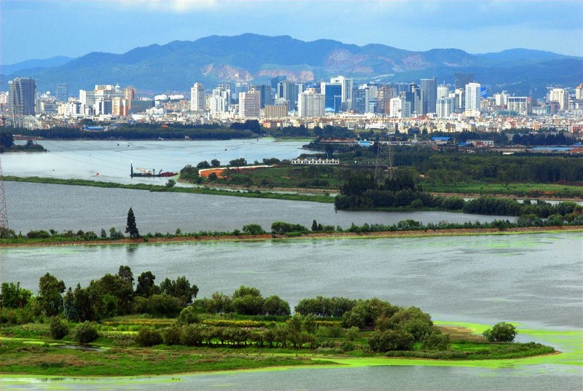

利用比热容的知识解释一些现象
1、昆明，又名春城，是云南省的省会。昆明的周边，现在滇池南北长约40千米，东西宽约8千米，总面积300平方千米，湖岸线长163.2千米，最大水深10.4米，平均水深4.4米。那里的气候宜人，四季如春，这与滇池密切相关。你知道其中的缘故吗？
这是因为滇池里的水比热容较大，对昆明的气温有调节作用。

Slide 12

2、为什么海水和沙子在同一时刻的温度不一样？
因为海水与沙子受光照的时间完全相同，所以它们吸收的热量相同，但是海水的比热容比沙子的比热容大，所以海水升温比沙子慢；没有日照时，海水降温也比沙子慢。

Slide 13
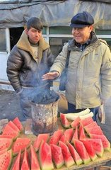
3、新疆地区有句谚语：“早穿皮袄午穿纱，围着火炉吃西瓜."你知道其中的原因吗？
新疆位于祖国西北角，深居亚洲大陆的腹地中心，远离海洋，周围都有高大的山脉，阻挡着海洋暖湿气流的进入，形成了新疆境内的干燥的大陆性气候。这种气候的特点就是干旱少雨多风沙，夏热冬寒，昼夜温差大。

Slide 14

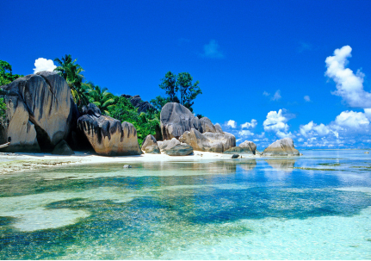
4、沿海地区及我国东南部白天和晚上的气温变化不大,而在沙漠地区及我国西北部昼夜气温变化较大。为什么？
因为在同样受热和冷却，即吸热或放热相同时，水的比热容大，温度变化小；砂石的比热容小，温度变化大。

Slide 15

5、谈起夏日海风，你可知道，在沿海地区陆地表面的气温比海面的气温昼夜变化显著，白天和夜晚的风向往往是不同的，你知道白天风是从哪里吹向哪里？夜晚呢？为什么？

Slide 16
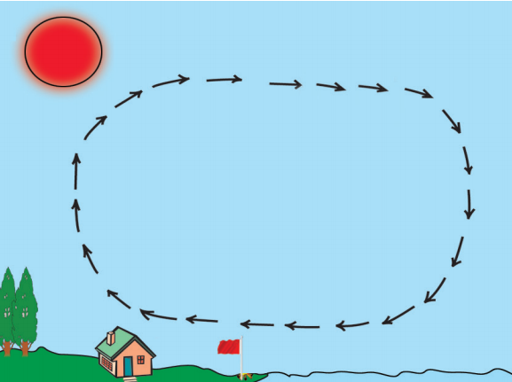
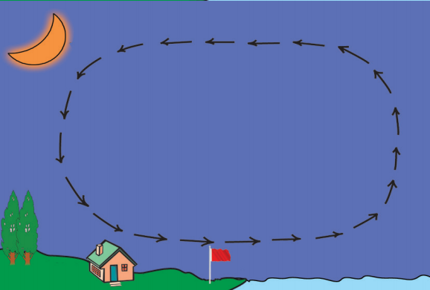
白天
晚上
陆
海
陆
海

Slide 17
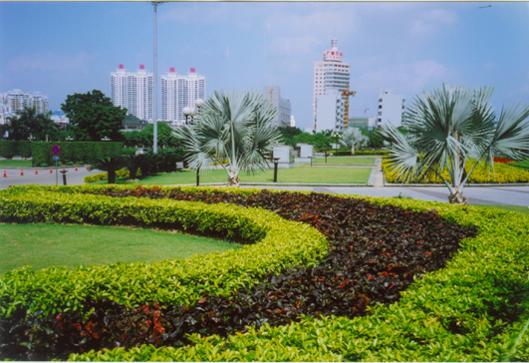
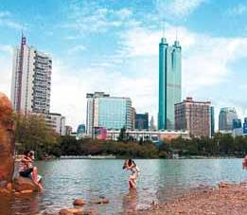
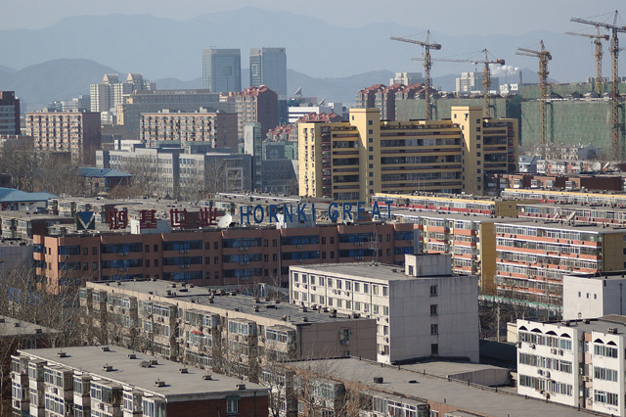
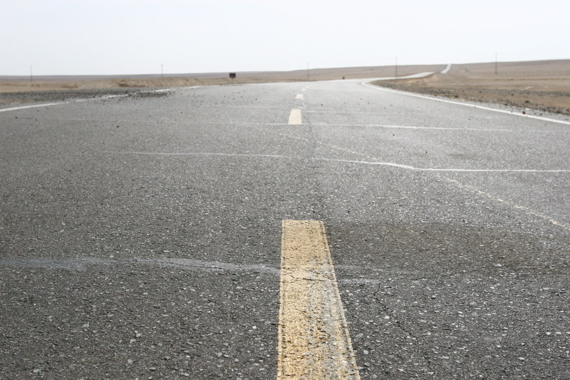
6、钢筋水泥都市，给我们的生活带来方便的同时，也给我们带来诸多不便，比如，炎炎夏季，都市气温往往比郊外要高3 ℃ ～ 5 ℃，这就是热岛效应，应该如何应对呢？
修建人工湖，利用水的吸热本领强来调节气温
种草种树，增加水蒸气蒸腾

Slide 18
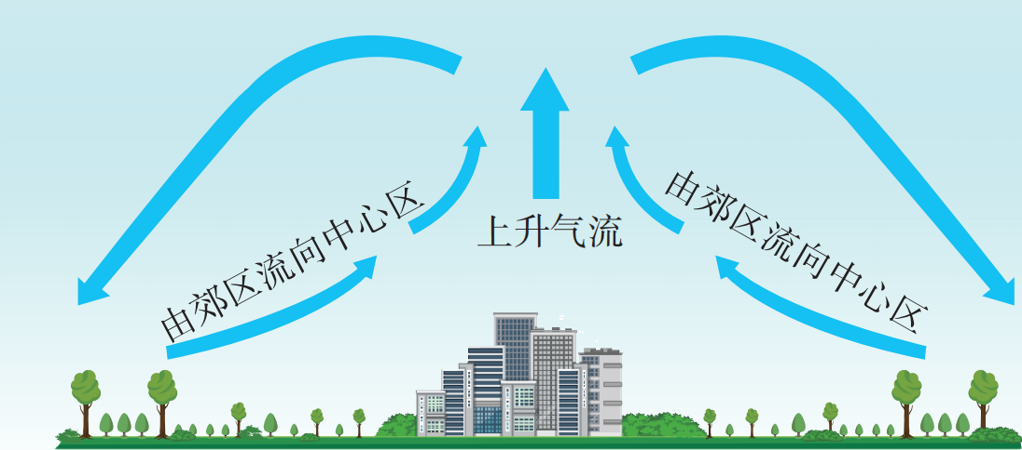
7、热岛效应导致的城市风向

Slide 19


Slide 20
三
热量的计算公式：
热量的计算
吸热公式Q_{吸}= cm(t-t₀)
Q= cmΔt
放热公式Q_{放}= cm(t₀-t )
注意
升高到t℃
升高了t℃
降低到t℃
降低了t℃
t末温为t℃
温度差Δt=t℃
统一单位：

Slide 21
例1：要把2kg的水从20℃加热到80℃，水要吸收多少热量？
解：Q_{吸}=cm∆t
=4.2×10³J/（kg·℃）×2kg×（80℃-20℃）
=5.04×10⁵J。
答：至少需供给5.04×10⁵J的热量。
练习：质量为2kg的铝块温度从30 ℃升高到40℃，铝块吸收的热量是多少？

Slide 22
例2、将5kg100℃的沸水冷却到40℃，放出的热量是多少？
解：Q_{放}=cm∆t
=4.2×10³J/(kg·℃)×5kg×(100-40)℃
=1.26×10⁵J。
答：会放出1.26×10⁵J的热量。
练习：已知水的比热容为4.2×10³J/（kg•℃），则质量为2kg的水，温度由25℃降低到20℃放出的热量是多少？

Slide 23
1. 烧杯中装有酒精，现用去一半，则剩余酒精的下列物理量中，发生改变的是（ ）
A.质量 B.密度
C.比热容 D.沸点
A
2. 甲、乙两块金属质量之比是5︰3，当它们吸收相同热量后，升高温度之比是1︰5，则它们的比热容之比是 。
3︰1

Slide 24
3.小黄同学为了研究物质的比热容，取质量相等的甲、乙两种液体，用同样的电热器同时加热（不计热损失）。过一段时间后，发现甲液体升高的温度比乙液体大，由此判断甲、乙两物质的比热容的大小关系是甲 乙。
小于

Slide 25
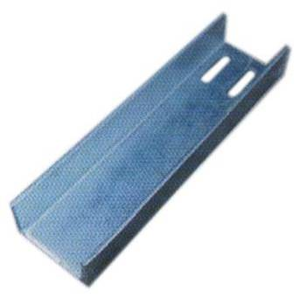
4.一个质量为250 g的钢件，加热到560 ℃，然后在空气中自然冷却，室温为20 ℃，这个钢件在冷却过程中放出多少热量? [钢的比热容为0.46×10³ J/(kg·℃)]
解：
钢的比热容为0.46×10³ J/(kg·℃)
Q_{放} = cm(t₀-t)
=0.46×10³ J/(kg·℃)×0.25 kg×(560 ℃-20 ℃)
=6.21×10⁴ J

Slide 26



1.定义：
质量为m的某种物质从外界吸收热量Q，温度升高了 t,
则 即是这种物质的比热容，用符号c表示。
课堂笔记
一.比热容
2.公式：
3.单位：
焦/（千克.摄氏度）
J/(kg.⁰c)
读作：焦每千克摄氏度
4.比热容是物质的一种特性（表示物体吸热或散热的能力，只与物质的种类和状态有关，与物质的质量、体积、吸放热等无关；可以粗略的鉴别物质。

Slide 27



Q=cm t
放热时 t=t_{初}-t_{末}
注意：吸热时 t=t_{末}-t_{初}
二.吸放热公式：
三.比热容的应用
1.调节气候
2.用水做冷却剂

Slide 28
练习
1．铜块的质量与铅块质量之比是2∶1，如果它们升高的温度之比是2∶3，则它们吸收的热量之比是 （铜的比热容是铅的比热容的3倍） （ ）
A. 1∶4 B. 4∶1 C. 4∶9 D. 9∶1
B

Slide 29

2.两个相同的容器分别装了质量相同的两种液体，用两相同热源分别加热，不计热损失，液体温度与加热时间关系如图所示，根据图线可知（ ）
A.甲液体的比热容小于乙液体的比热容
B.如果升高相同的温度，甲液体吸收的热量大于乙液体吸收的热量
C.加热时间相同，甲液体吸收的热量大于乙液体吸收的热量
D.加热时间相同，甲液体温度升高比乙液体温度升高得多
B
质量相同的不同物质，当吸收或放出相同热量时，比热容大的物质温度变化小。

Slide 30
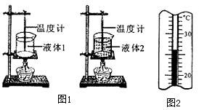
17.为比较两种液体的吸热能力，小亮用图1中两个相同的装置做实验，
（1）某时刻温度计的示数如图2所示，此温度值是________℃．
（2）实验中，用________间接反映液体吸收热量的多少．
（3）通过分析表中数据可知，________（选填“液体1”或“液体2”）
的吸热能力较强．物理上用________这个物理量来描述物质的吸热能力．
物质 | 质量/g | 初始温度/⁰C | 加热时间 | 最终温度/⁰C
液体1 | 50 | 20 | 5 | 68
液体2 | 50 | 20 | 5 | 45
26
加热时间
液体2
比热容
质量相同的不同物质，当吸收或放出相同热量时，比热容大的物质温度变化小。

